Slide 1
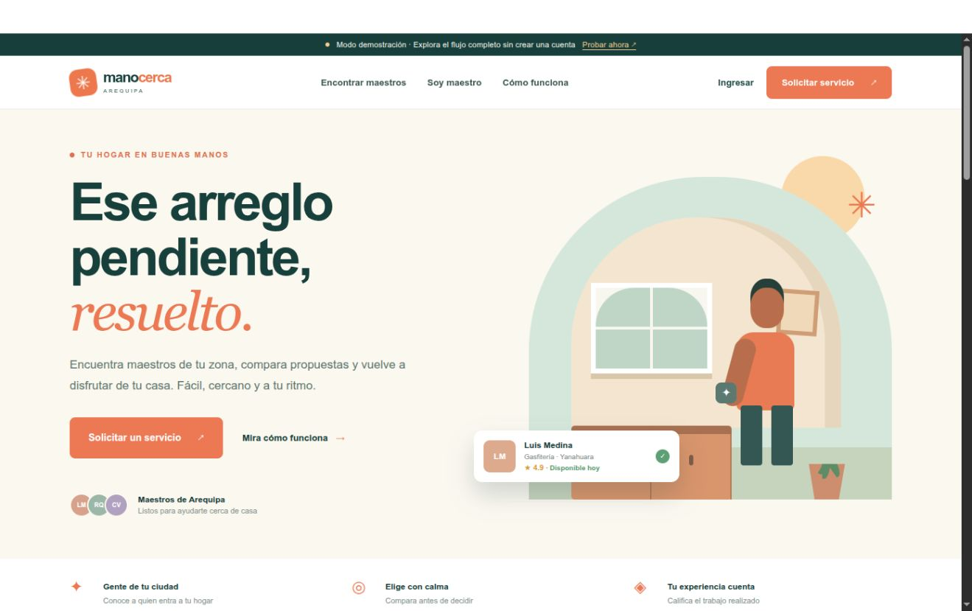
MANOCERCA
Avances del MVP
Marketplace web de servicios para el hogar en Arequipa
Frontend, backend, funcionalidades y despliegue
Octubre de 2026
Captura de interfaz · modo demostración
manocerca-mvp.vercel.app

Slide 2
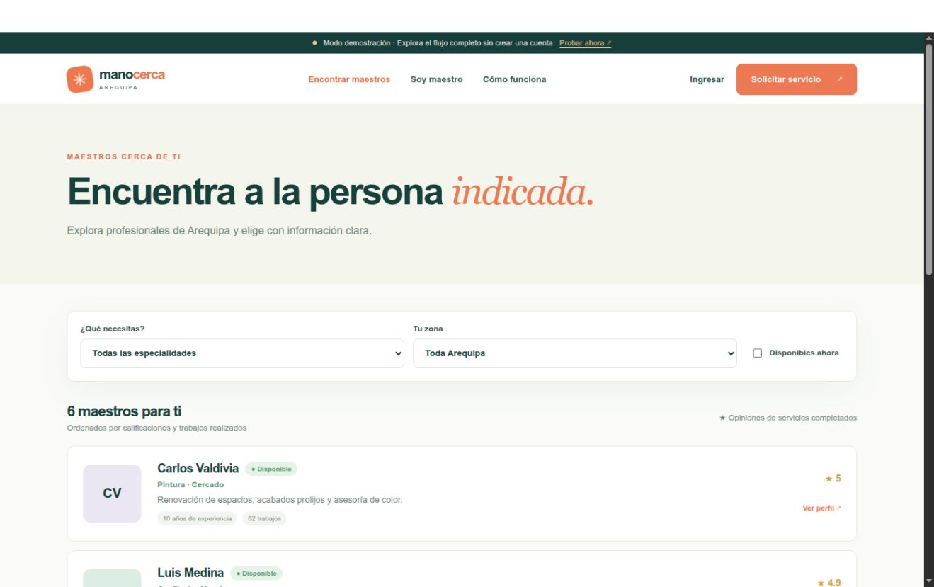
Estado actual del proyecto
El MVP ya permite recorrer el servicio completo con dos roles.
Frontend publicado
Angular 21 en Vercel. La página pública responde y las rutas cargan correctamente.
Backend conectado
Supabase ofrece autenticación, base de datos, archivos y notificaciones.
Flujo funcional
Cliente y maestro pueden completar solicitud, cotización, aceptación, servicio y reseña.
Captura de interfaz · modo demostración
MANOCERCA · AVANCES DEL MVP
02

Slide 3
Ámbito del MVP
Piloto web responsive enfocado en la contratación de un servicio del hogar.
01
Cliente publica
Describe el trabajo, ubica el servicio y añade fotos.
02
Maestro cotiza
Consulta solicitudes de su oficio y envía precio y alcance.
03
Cliente decide
Acepta o rechaza una cotización.
04
Se realiza el trabajo
El maestro informa el avance y marca la finalización.
05
Ambos califican
La reseña aparece después de completar el servicio.
MANOCERCA · AVANCES DEL MVP
03

Slide 4
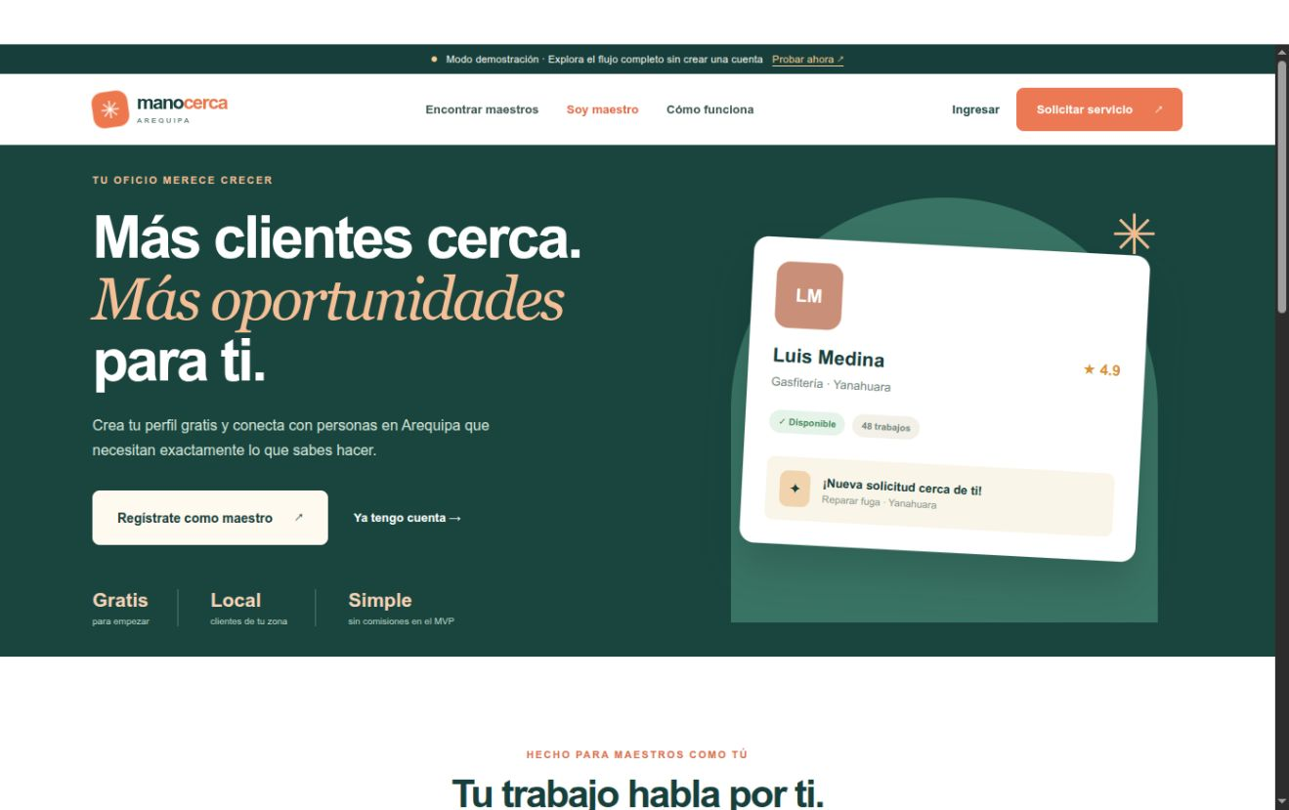
Frontend público
Dos páginas de entrada y un catálogo para descubrir profesionales.
INICIO PARA MAESTROS
EXPLORAR PROFESIONALES
La portada comunica el valor para cada rol. Los filtros permiten buscar por especialidad, distrito y disponibilidad.
Capturas de interfaz · modo demostración
MANOCERCA · AVANCES DEL MVP
04

Slide 5
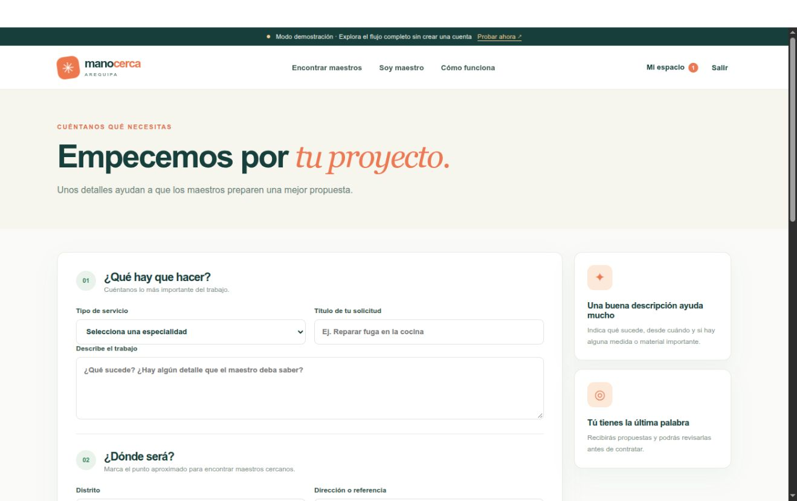
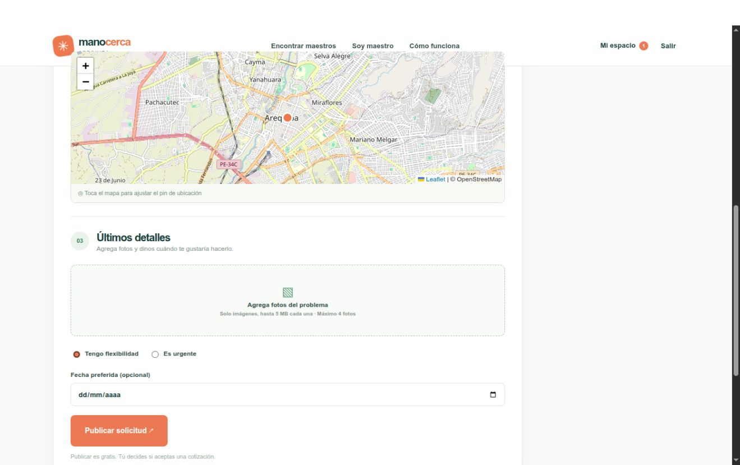
Cliente: publicar una solicitud
La interfaz recoge la necesidad y la ubicación del trabajo. Capturas del modo demostración.
DESCRIPCIÓN DEL TRABAJO
MAPA Y FOTOS
El cliente elige oficio, explica el problema y marca un punto en Leaflet con OpenStreetMap. Las fotos se guardan en Supabase Storage.
MANOCERCA · AVANCES DEL MVP
05

Slide 6
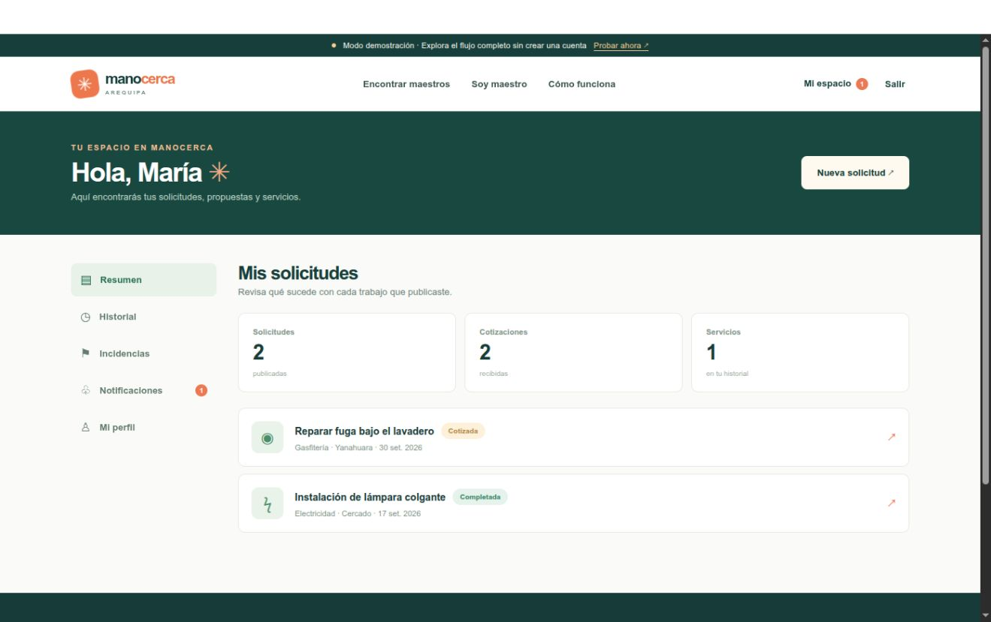
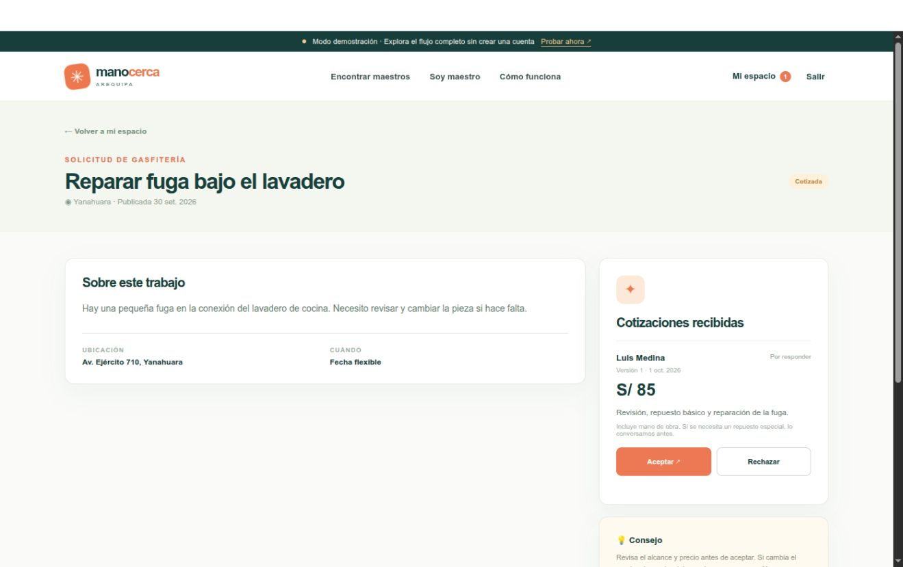
Cliente: cotizar y contratar
El panel reúne solicitudes, propuestas y estados de cada servicio. Capturas del modo demostración.
MIS SOLICITUDES
DECISIÓN SOBRE LA COTIZACIÓN
Una nueva propuesta muestra precio y alcance. Los cambios de precio crean una versión nueva de la cotización.
MANOCERCA · AVANCES DEL MVP
06

Slide 7
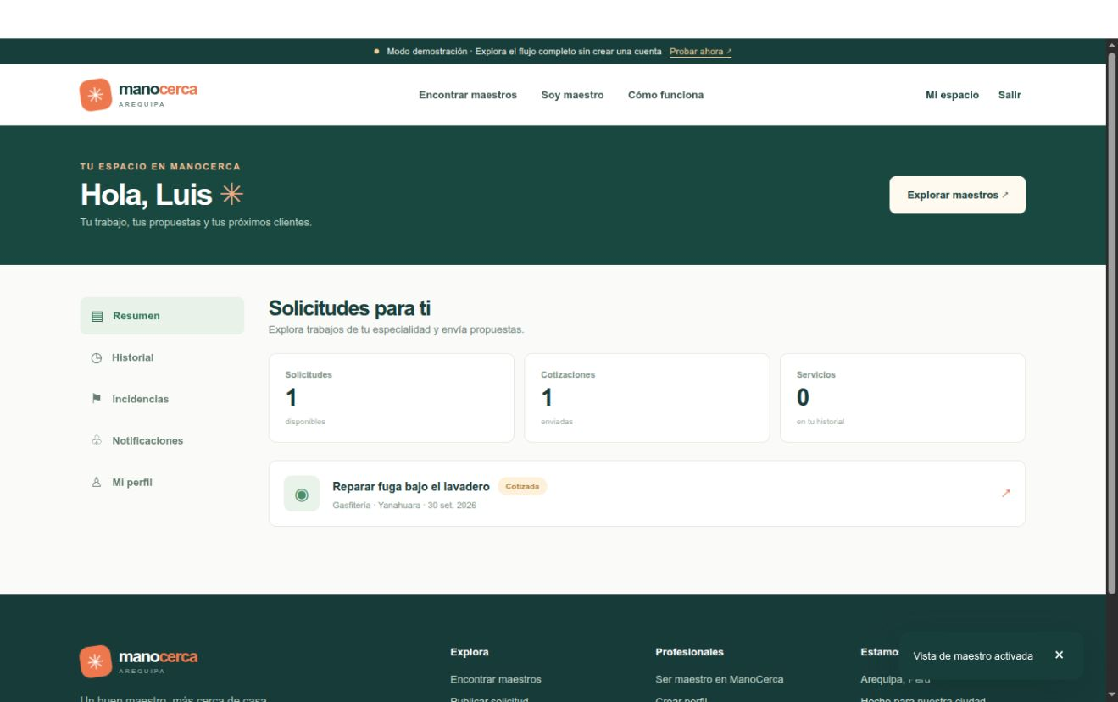
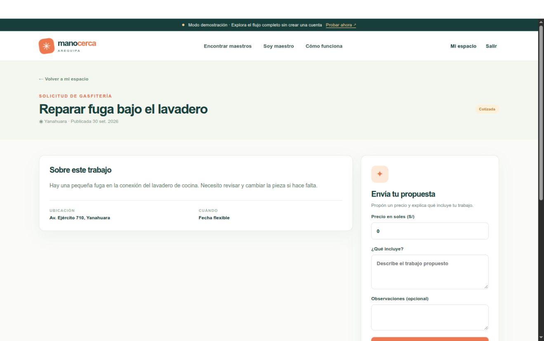
Maestro: responder y ejecutar
El profesional atiende solicitudes de su especialidad y actualiza el servicio. Capturas del modo demostración.
BANDEJA DE TRABAJOS
PROPUESTA DE PRECIO Y ALCANCE
El maestro envía la propuesta desde el detalle de la solicitud y continúa con el seguimiento cuando el cliente la acepta.
MANOCERCA · AVANCES DEL MVP
07

Slide 8
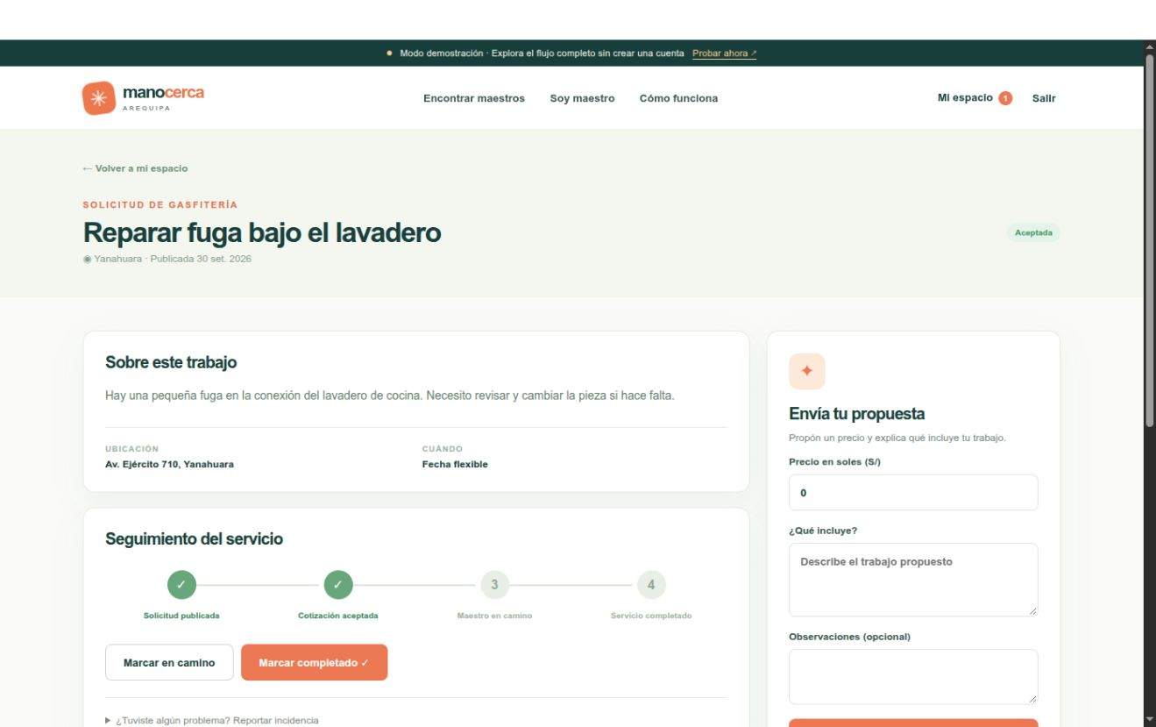
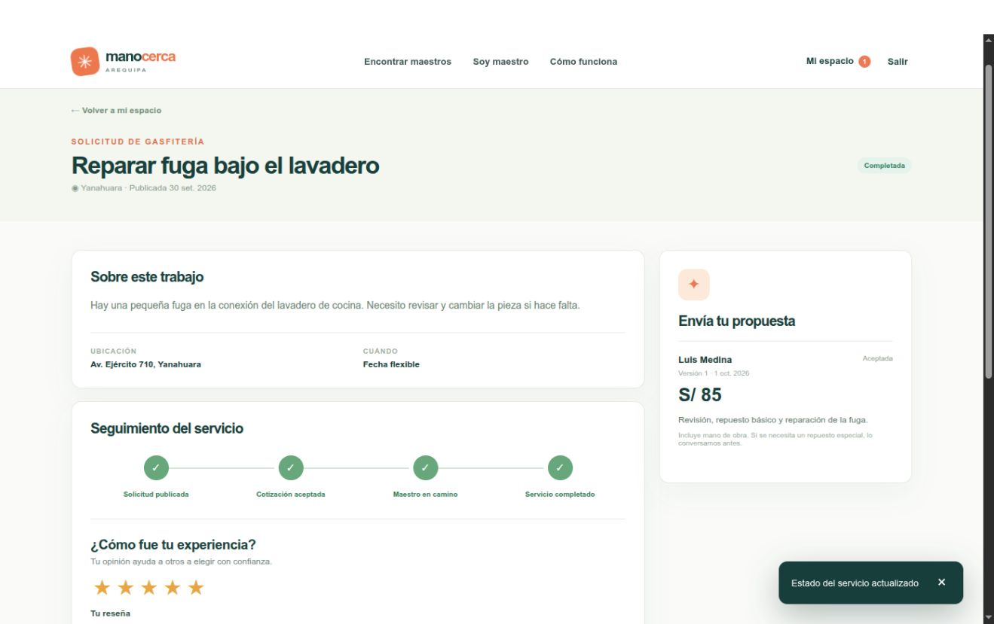
Seguimiento y cierre
El estado del servicio queda visible para ambos usuarios. Capturas del modo demostración.
SEGUIMIENTO
RESEÑA POSTERIOR
Al terminar, el cliente y el maestro pueden dejar reseñas. El historial facilita volver a contratar y los avisos muestran cambios relevantes.
MANOCERCA · AVANCES DEL MVP
08

Slide 9
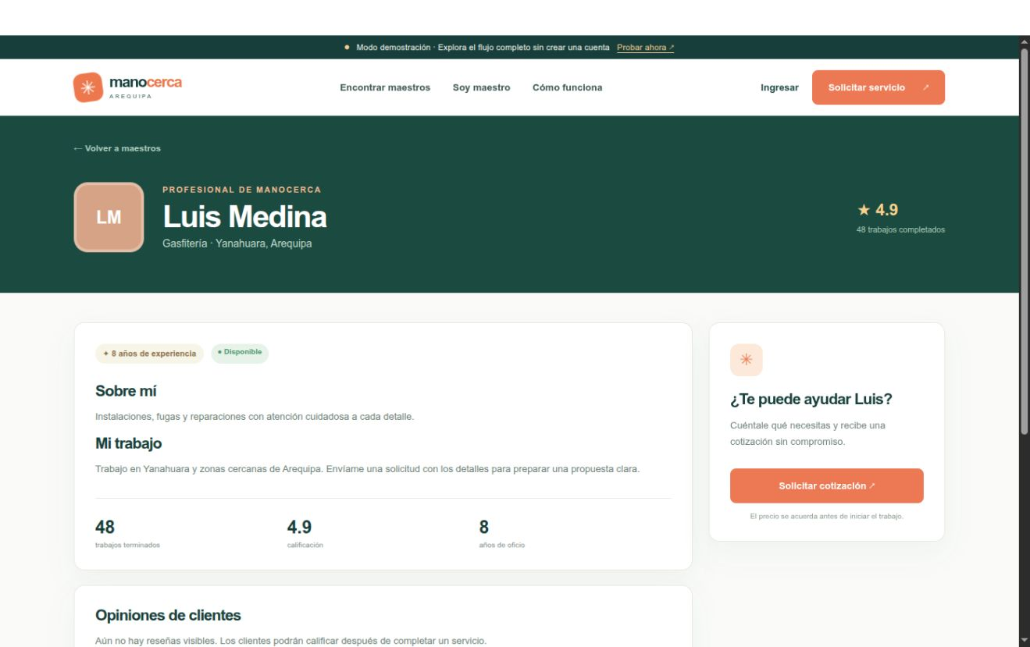
Frontend y frameworks
Interfaz web responsive construida en TypeScript.
Angular 21
Componentes standalone, Angular Router y signals organizan vistas y estado.
HTML y CSS
Diseño propio, adaptable a escritorio y móvil. Angular Material está instalado, pero aún no define la interfaz.
Leaflet y OpenStreetMap
El cliente marca en el mapa la ubicación de la solicitud.
Perfil público · captura en modo demostración
MANOCERCA · AVANCES DEL MVP
09

Slide 10
Backend y datos: Supabase
El MVP usa servicios administrados; no requiere servidor propio.
Auth
RLS y funciones SQL
Correo y contraseña para los roles de cliente y maestro. La confirmación de correo está activa.
Políticas por participante y funciones para cotizar, decidir y cambiar estados.
PostgreSQL + PostGIS
Notificaciones
Tablas relacionales y búsqueda de maestros por especialidad, zona y distancia.
Bandeja interna con eventos en tiempo real mediante Supabase Realtime.
Storage
Edge Function opcional
Fotos privadas de solicitudes y medios públicos de perfiles profesionales.
El envío de correos está preparado en código y requiere configurar proveedor y secretos.
MANOCERCA · AVANCES DEL MVP
10

Slide 11
Arquitectura y despliegue
La aplicación está publicada en Vercel y consulta Supabase Cloud.
Navegador del usuario
Vercel
Supabase Cloud
Interfaz Angular · cliente y maestro
Sirve los archivos del frontend y redirige las rutas de la SPA.
Auth, PostgreSQL, PostGIS, Storage, funciones SQL y Realtime.
manocerca-mvp.vercel.app
Despliegue actual por CLI. La conexión Git para publicación automática queda como siguiente paso.
MANOCERCA · AVANCES DEL MVP
11

Slide 12
Avance comprobado y siguiente iteración
Estado de la entrega al 28 de octubre de 2026.
Comprobado
Siguiente paso
Build de producción correcto. Tres pruebas automatizadas pasan. La URL pública respondió HTTP 200.
Conectar el repositorio correcto a Vercel para desplegar automáticamente y ampliar las pruebas del flujo real.
Validación funcional
Fuera de este MVP
El flujo con Supabase fue probado con cuentas de cliente y maestro. La página pública mostró un profesional real.
Pagos integrados, chat, verificación de identidad y panel administrativo.
Demo: https://manocerca-mvp.vercel.app
MANOCERCA · AVANCES DEL MVP
12

